Slide 1

ESP32

Slide 2
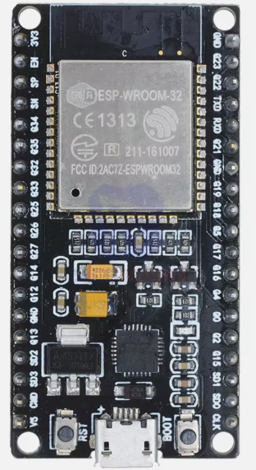
ESP32
ESP32 est une série de microcontrôleurs de type SoC d'Espressif Systems (China)
Basé sur l'architecture Xtensa LX6 de Tensilica, intégrant la gestion du Wi-Fi du Bluetooth (BT & LE) et un DSP
C'est une évolution d'ESP8266
2016
272Ko de RAM (contre 32Ko pour Arduino)

Slide 3
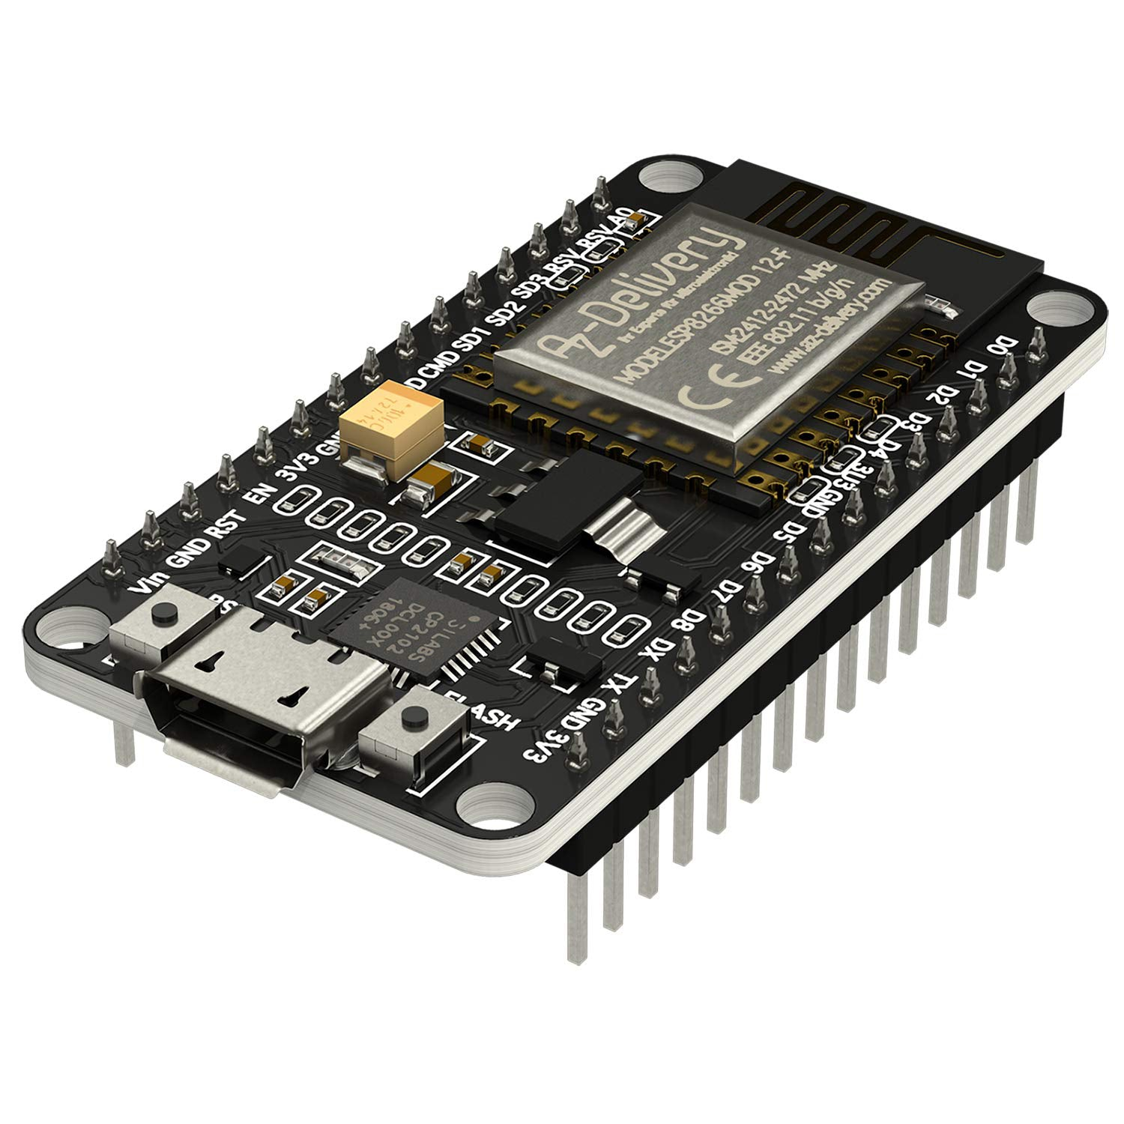
ESP8266
Ancêtre de l'ESP8266
Pas de Bluetooth
2013

Slide 4
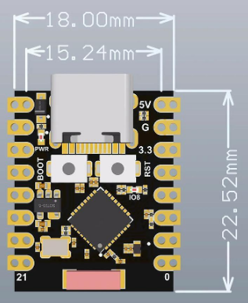
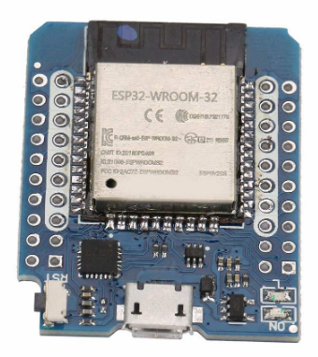
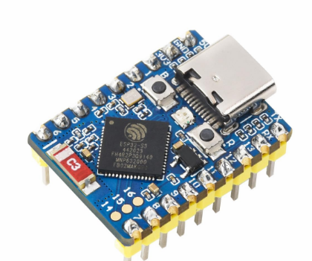
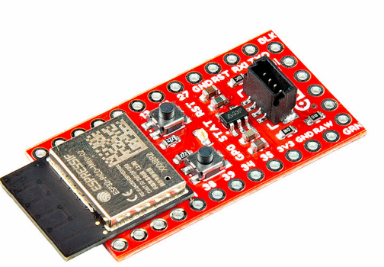
Nombreux formats
Nous utiliserons le format NodeMCU

Slide 5
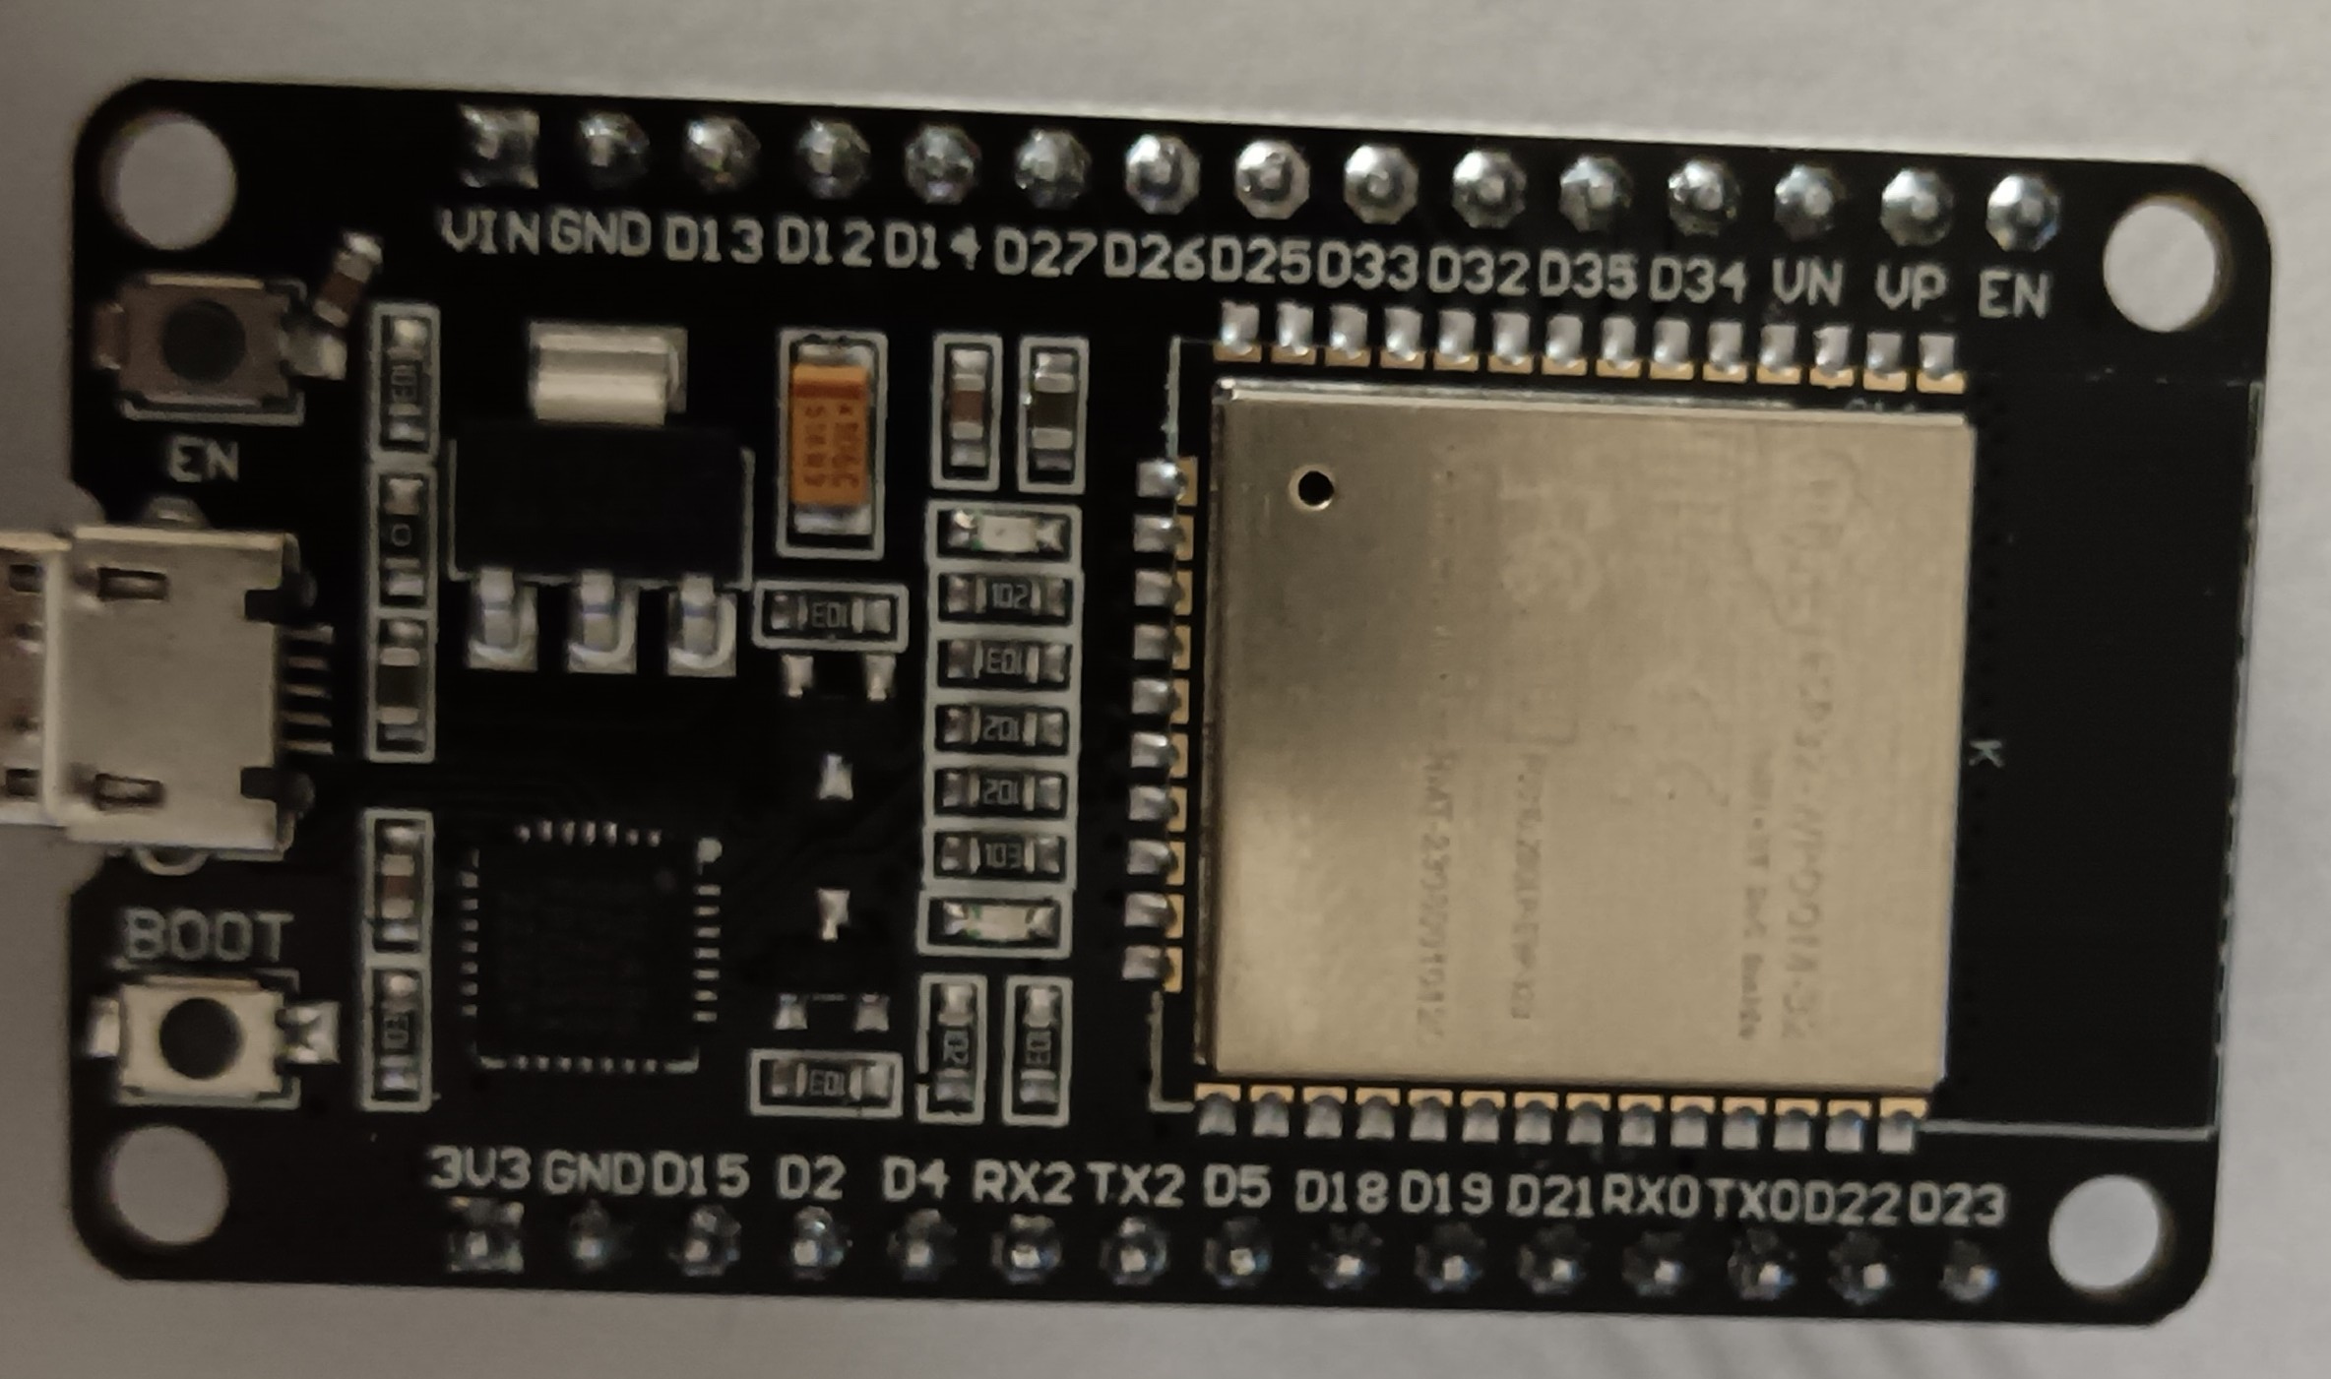
ESP32

Slide 6
Alimentation
Par USB 5v
VIN vaut alors 5v
Par VIN 6v à 9v
Ne pas brancher en même temps VIN & USB
En entrée ET sortie
Entrées - Sorties
Pin 3.3v
Les tensions ne peuvent pas excéder 3.3v
Il y a des protections thermiques à chaque pin
Il y a des protections de polarité
Faire attention !

Slide 7
Spécification
2 Cores 32 bits 240MHz
Wifi
Bluetooth (Legacy & LE)
160Ko à 4Mo de RAM
3.3V
Pins : GPIO ~=30 Analog, Digital & PWM
Bus : I2C, ADC, DAC, UART, CAN, I2S, RMII
UART

Slide 8
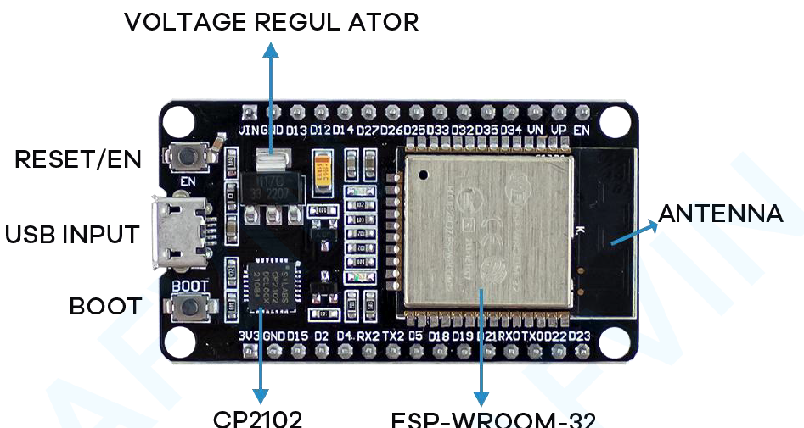
Wroom
VIN = 5V - CP2102 = UART - BOOT = Flashing mode

Slide 9
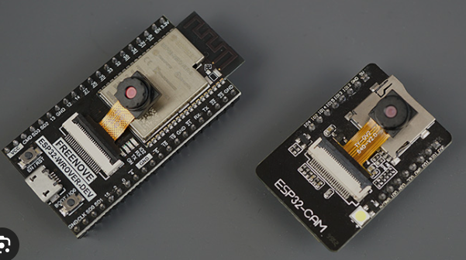
Wrover
4 Mo RAM
Camera

Slide 10
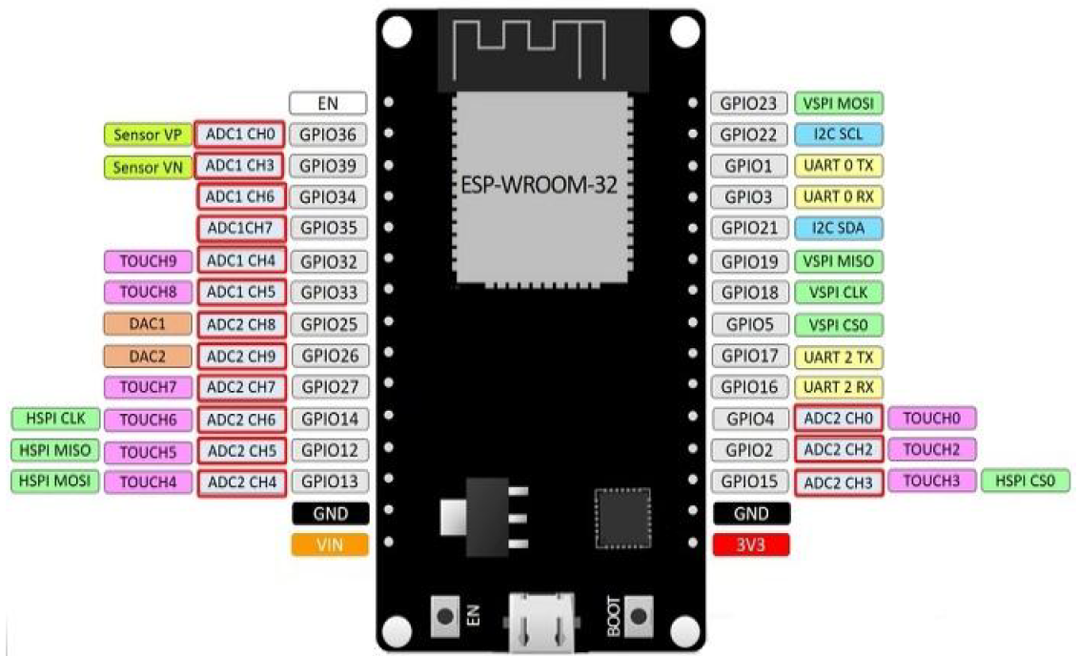
GPIO

Slide 11

SDK
Liste des SDK compatibles

